Slide 1
Έκθεση Προόδου

Slide 2
Τι είναι η έκθεση προόδου

Slide 3
Βασικές αρχές

Slide 4
Η έκθεση προόδου πρέπει να:
Στηρίζεται σε δεδομένα που έχει συλλέξει ο εκπαιδευτικός (από παρατήρηση, καταγραφή…)
Συντάσσεται σε απλή και προσιτή γλώσσα ώστε να γίνεται κατανοητή από τους γονείς
Περιγράφει με σαφήνεια και να δίνει επαρκείς πληροφορίες για την ανάπτυξη του παιδιού και τα επιτεύγματά του αλλά και τις στρατηγικές που αξιοποιήθηκαν ή πρόκειται να αξιοποιηθούν με στόχο την ενίσχυσή του

Slide 5
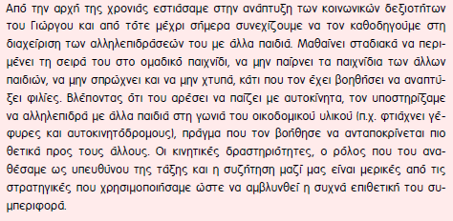
Η έκθεση προόδου πρέπει να
Εστιάζει στο τι μπορεί να κάνει το παιδί , πώς το κάνει αλλά και τι θα μπορούσε να κάνει με την υποστήριξη του/της εκπαιδευτικού αποφεύγοντας στερεότυπες αξιολογικές κρίσεις

Slide 6
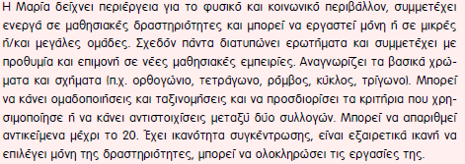
Η έκθεση προόδου πρέπει να είναι συνοπτική

Slide 7
Η έκθεση προόδου μπορεί να
Περιλαμβάνει υποδείξεις για το πώς μπορεί να υποστηριχθεί η ανάπτυξη του παιδίού

Slide 8
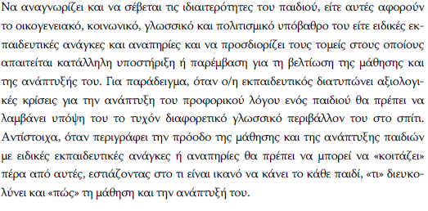
Η έκθεση προόδου πρέπει

Slide 13
Παρατηρήσεις
Στις παρατηρήσεις επισημαίνονται τα θετικά στοιχεία της εξέλιξης του παιδιού και οι απαραίτητες στρατηγικές για την αντιμετώπιση τυχόν δυσκολιών

